Slide 1
Wie Denk je Dat je BANd?
Wat teams kunnen leren van spelen in een band

Slide 2
Topics voor nu
Ken Uzelve.
How to be a Hired Gun?
DOEL: Hoe kun je de samenwerking verbeteren?
WIIFM

Slide 3
Met wie kunt u absoluut niet samenwerken?
En wie is een favoriet om mee samen te werken?

Slide 4
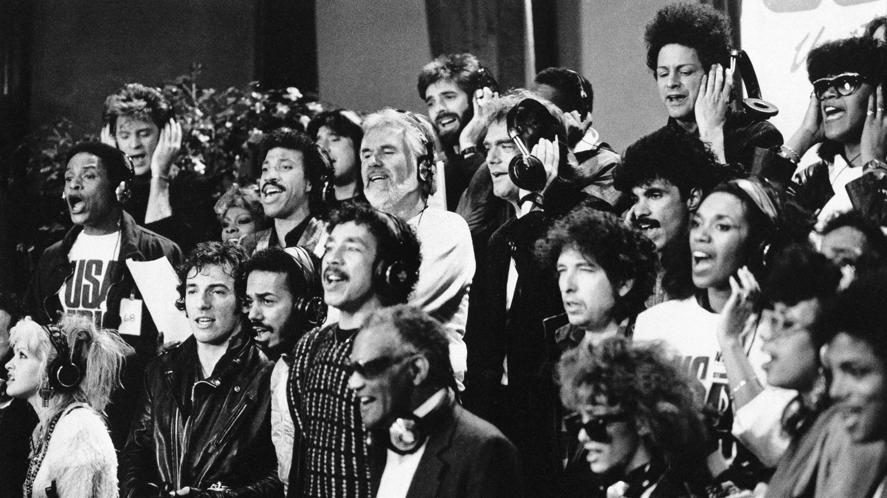
Leave your Ego outside

Slide 5
Als jij goed verbinding kunt maken, kun je dingen voor elkaar krijgen bij/van/voor/met anderen. Hoe handig is dat?
SAMENWERKEN = Ik + JIJ + JIJ + JIJ <x>

Slide 6
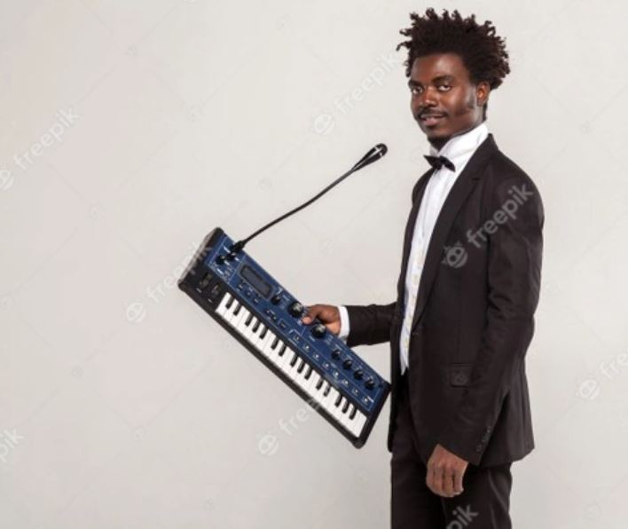
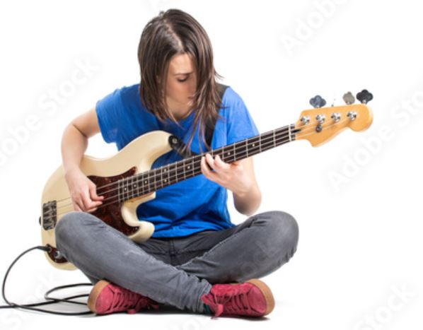
Wie denk je dat jij band?

Slide 7
Met wie sta ik eigenlijk op het podium?

Slide 8
Vertrouwen Kritisch MOGEN zijn Enthousiast MOETEN zijn Hetzelfde Doel
FLOW

Slide 10
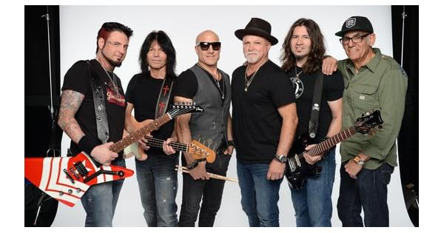

Slide 11
Vertrouwen Kritisch MOGEN zijn Enthousiast MOETEN zijn Hetzelfde Doel

Slide 12
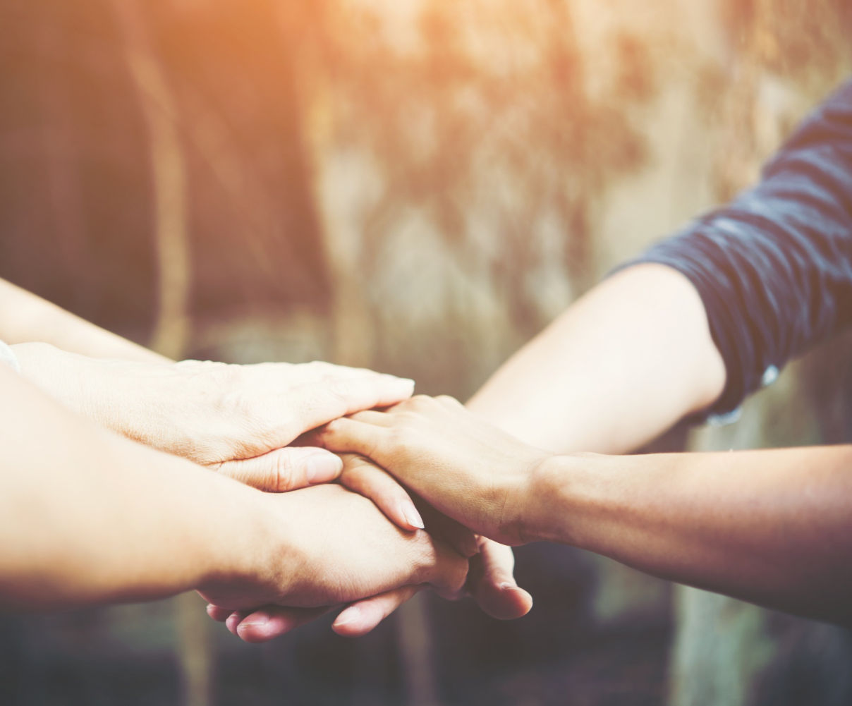
Vertrouwen

Slide 13
Kritisch MOGEN zijn

Slide 14
Enthousiast moeten zijn

Slide 15
Pride
Profit
Peace
Pleasure
ACTIE on Stage →
Wie denk je dat jij band?

Slide 16
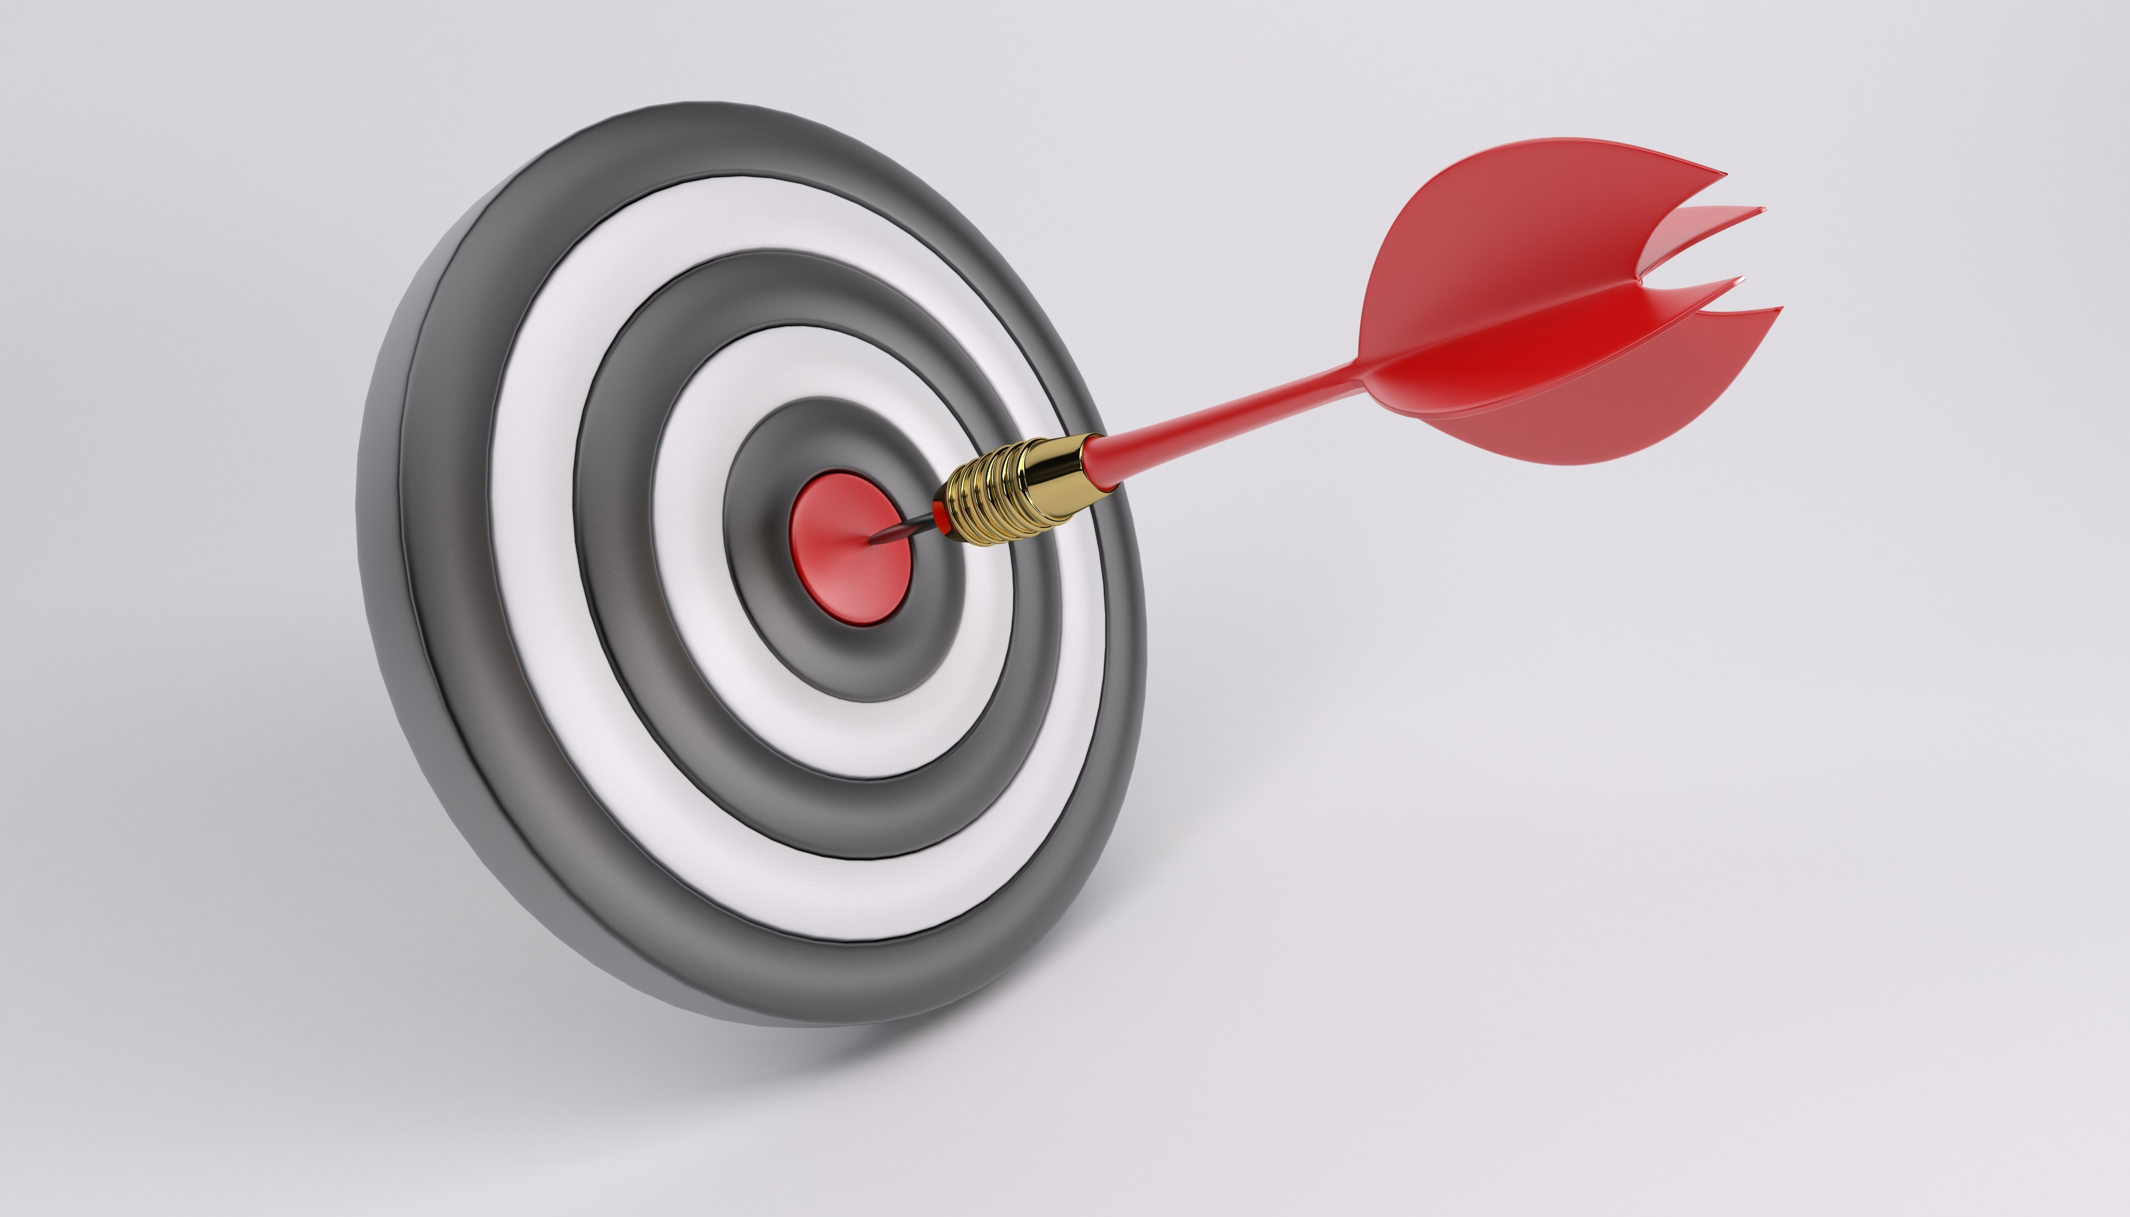
Dezelfde doelen

Slide 17
Ik geef
VERTROUWEN
KRITISCH MOGEN ZIJN
ENTHOUSIAST MOETEN ZIJN
HETZELFDE DOEL HEBBEN
Ik laat toe dat anderen
Ik zal naar anderen
Ik check regelmatig of anderen

Slide 18
Welk ingrediënt ontbreekt op dit moment om sneller/beter bij ons doel te komen?

Slide 19
Vertrouwen Kritisch MOGEN zijn Enthousiast MOETEN zijn Hetzelfde Doel
FLOW
MAAK HET VERSCHIL: Wees een Hired Gun

Slide 20
Wat kan ik vanuit mijn instrument toevoegen op dit moment?

Slide 21
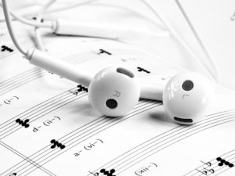
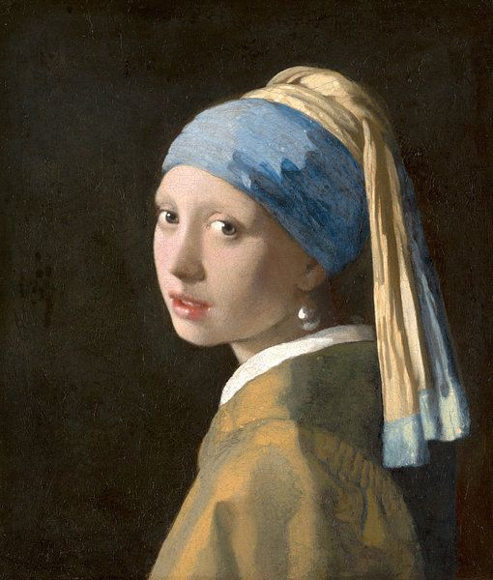
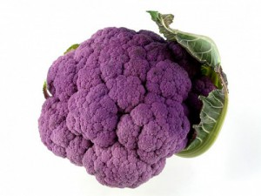
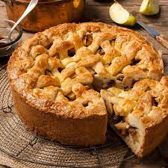
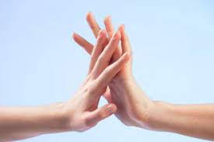
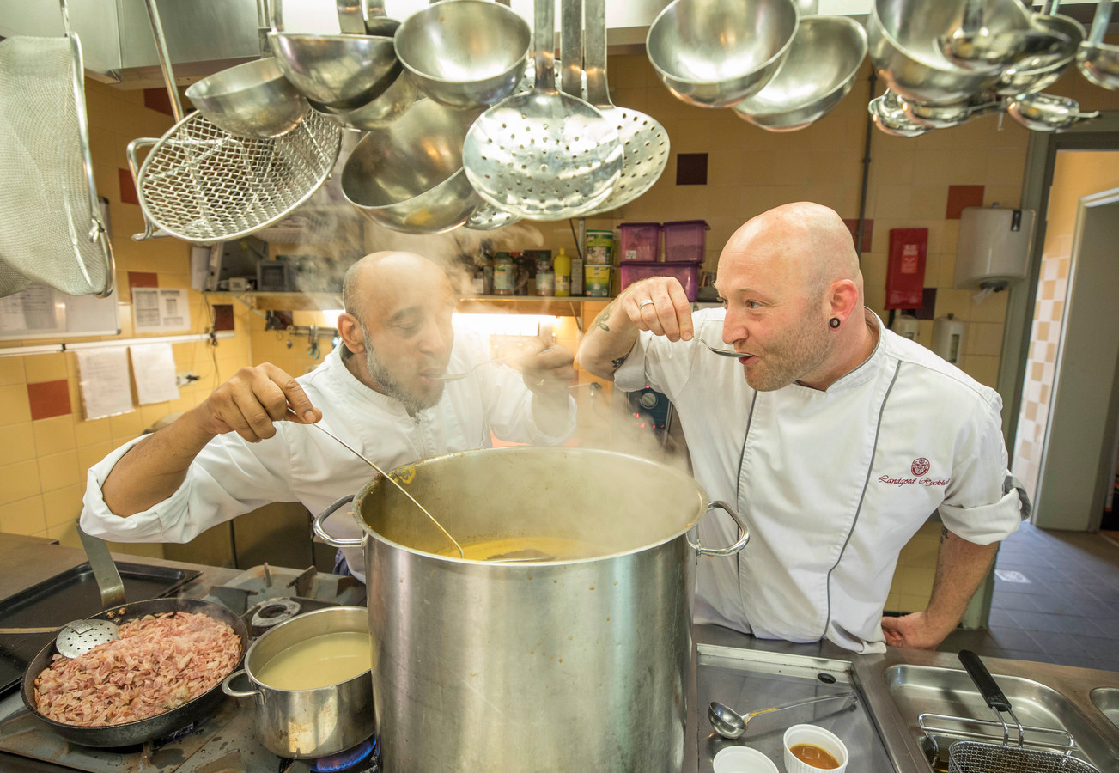
Generaliseren
Weglaten
Vervormen
“Waarom begrijpt de ander mij niet?”

Slide 22
Teken jouw podiumplan, met wie sta je op het podium?
Welk ingrediënt ontbreekt er op dit moment?
Wat kan ik doen vanuit mijn instrument en Hired Gun zijn om dit toe te voegen?
Laat mij weten wat je lastig vindt, kan ik je verder helpen
Zoek me op via LinkedInn, check mijn site voor alle input
SPELEN → ACTIE

Slide 23
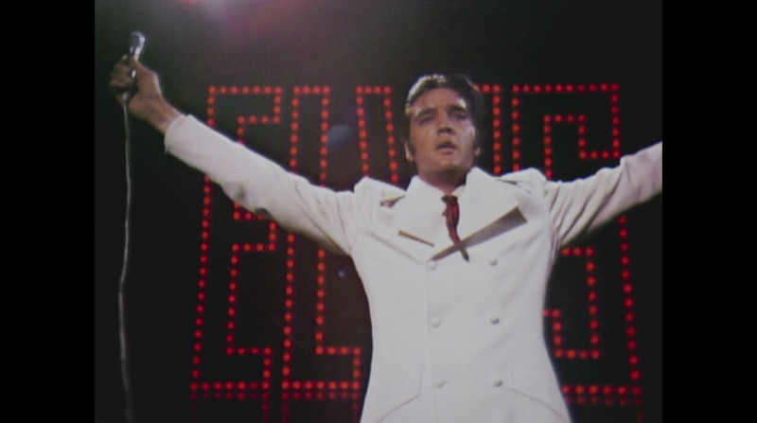
Thank you, Thank you very much

Slide 24
